Slide 1
Välkommen till Projekt Arkinera, utbildning 8. Vi börjar inom kort.
Det är många inbjudna deltagare så vi ber er att följa dessa regler:
Kamera och mikrofon hålls normalt sett avstängda
Ställ fråga på det som sägs genom att räcka upp handen. När du tilldelas ordet slår du på både kamera och mikrofon.
Alternativt, ställ den i chatten så besvaras de runt pausen eller i slutet.
Jag öppnar upp för dialog vid några tillfällen under denna utbildning.

Slide 2
Förändringshantering

Slide 3
Syftet med utbildningen
Ge personer med intresse för verksamhetsutveckling nya verktyg genom att bättre förstå och kunna samarbeta med IT- och verksamhetsarkitekter och även använda deras beskrivningar
Dagens utbildningspass ger insikt i hur bra beskrivningar av nuläget och önskat ”nyläge” ger ett bra stöd i förändringshanteringens olika faser

Slide 4
Reflektion på Quiz svar
De flesta svarar att IT-/Informationssäkerhet är ledningens ansvar
Att utgå från standarder är viktigt
IT-/informationssäkerhet berör all kommunal verksamhet och därmed alla arkitekturskikt
Samsyn om att informationskartläggningar är viktiga även om man inte förmår att fokusera på det nu
Viktiga system att börja med:
HR, ekonomi
Fillagringsytor
Socialtjänst, elevhälsa
System med personuppgifter eller uppgifter om samhällsviktiga objekt

Slide 5
Reflektion på hemuppgiften
7 av 17 kommuner hade svarat 20 oktober
10 kommuner har således inte svarat…
Åtgärder, stöd och underlag som skulle öka chansen att uppnå önskat resultat i din organisation?
Den strategiska kopplingen och ledningens stöd
Utgå från standarder
En gemensam metod/modell för förändring
Beskriva nuläge och målbild
Planera och kommunicera förändringens syfte, mål och värde till flera målgrupper (flera gånger)
Tydliga roller och ansvar
Rätt kompetens och avsatt tid för uppdraget

Slide 6
Agenda
Lite repetition och inflygning
Koppling till strategisk planering
Olika användningsområden
Så här kan man göra
Paus i 10 minuter
Koppling till projekt och program

Slide 7
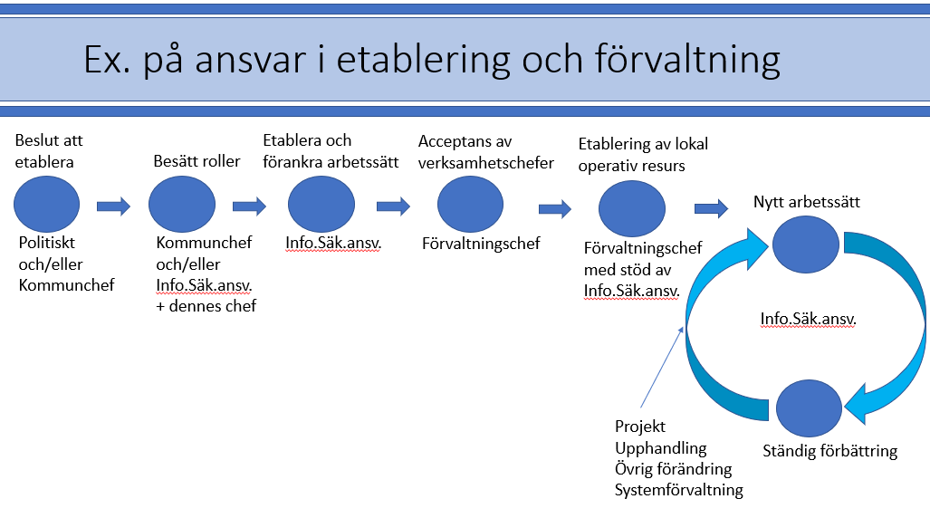
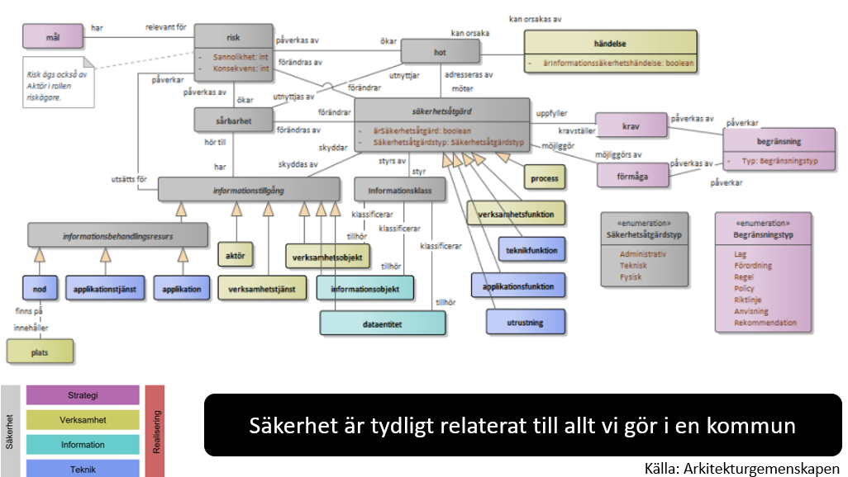
Kort repetition
Notes:
2: Intressentanalys, HUKI

Slide 8
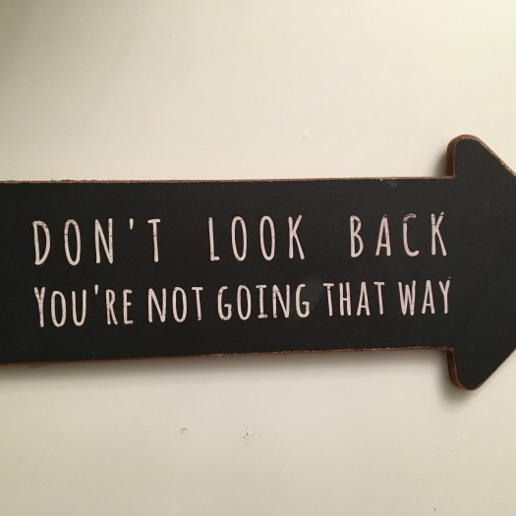
Förändringshantering
Något du troligtvis jobbar med
Förändring är det enda som är konstant

Slide 9
Hur sker förändringen?
Projektform
Använd EN projektmodell
Linjen
Vid mindre förändringar
Ofta i form av “uppdrag”
Annan ordnad förändringsform
Agila metoder (ex. Scrum, Lean, Safe)
??

Slide 10
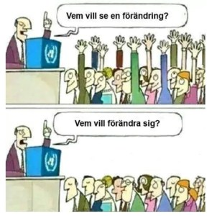
Utmaningar
Många vill se en förändring
Få är villiga att förändra sig själv
Ännu färre är villiga att driva förändringen
Exempel:
-Jag vill ha ett nytt och bättre system men jag måste känna igen mig när jag ska använda det.

Slide 11
Förändringsekvationen
D x V x F > R
D = Dissatisfaction V = Vision F = First steps R = Resistance to change
Missnöjet med nuvarande situation är stor Gemensam tanke och målbild om att det går att lösa Känna till några första steg för att kunna uppnå målbild Obenägenhet till förändring
Produkten av DxVxF måste vara större än R om förändring ska ske

Slide 12
Motstånd uppstår ofta vid förändring
Sträva efter att uppnå individens insikt genom att informera och involvera de som berörs av förändringen
Tid och nedlagt arbete i de ”blå faserna” ger bättre förutsättningar för ”de gröna faserna”
Förändringsfaser
Reaktionsfas
Engagemangsfas
Motståndsfas
Reaktionsfas
Insikt

Slide 13
”Bakrecept” för förändringshantering
Ingredienser att ha hemma (eller skaffa hem)
Ledningens stöd (på relevant nivå)
Spårbarhet till organisationens och/eller förvaltningens vision, strategi eller handlingsplan
Kommunikationsplan (ev målgruppsanpassad dialogplan)
Tydlighet i att förändringen är en del i en större helhet
Beskrivna nyttor för olika målgrupper
Färdplan med tydligt mål och delmål
Rätt bemanning
…
Ingredienser att ha hemma (eller skaffa hem)
Ledningens stöd (på relevant nivå)
Spårbarhet till organisationens och/eller förvaltningens vision, strategi eller handlingsplan
Kommunikationsplan
Tydlighet i att förändringen är en del i en större helhet
Beskrivna nyttor för olika målgrupper
Färdplan med tydligt mål och delmål
Rätt bemanning
…
Ambitionsnivå relaterad till typ av förändring
Ambitionsnivå relaterad till typ av förändring

Slide 14
Hantering av ingredienser
Ett förutbestämt sätt att hantera ingredienserna i rätt ordning och på rätt sätt
Projektmodell
Beskrivningar
Metodstöd (ex Nuläge->Nyläge)

Slide 15
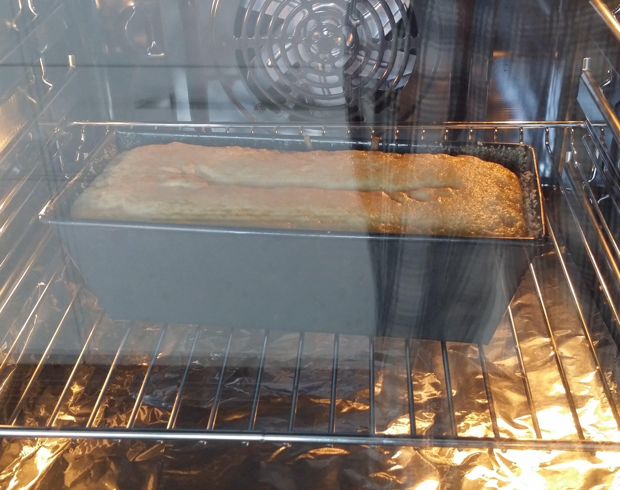
Resten av receptet
Med alla ”ingredienser på plats” är förutsättningarna goda för ett bra genomförande och resultat

Slide 16
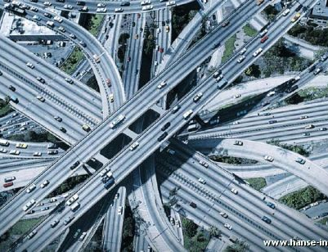
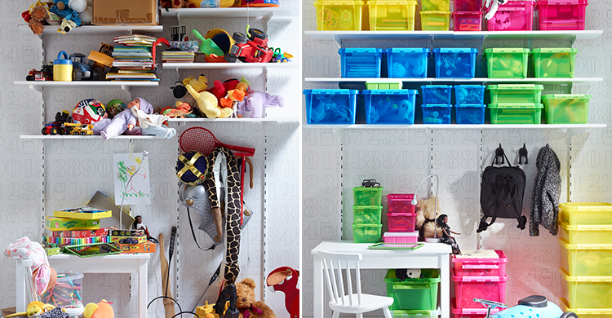
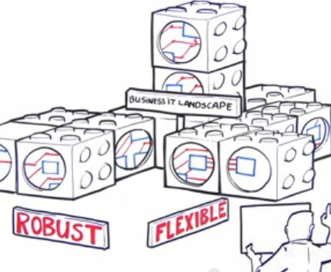
Olika användningsområden

Slide 17
Förändringshantering används bl.a. inom:
Extrovert (invånare, samhälle)
Samhällsutveckling
e-Tjänster
Snabbare handläggning
Tillgänglighet
Kvalitetshöjande
Minskad manuell inmatning
Få bättre koll (som organisation)
Möjliggöra proaktivitet
”Compliant”
Juridik och informationssäkerhet
Offentlig sektor (ex SDK, NDP)
Teknisk nivå
Introvert (medarbetare)
Processer
Samverkan över organisationsgräns
Digitalt verksamhetsstöd
”Det ska vara lätt att göra rätt”

Slide 18
Omfattningen är avgörande
Stor förändring
”Normal” förändring
Liten förändring
Enklare uppdrag som ej involverar projektledare
Ofta i projektform och som involverar många personer/kompetenser
Ofta uppdelat i flera projekt som har inbördes beroenden. Kan löpa över längre tid

Slide 19
Så här kan man göra (vid mindre förändringar)
Utifrån givet förändringsuppdrag
Utifrån given förändringsmodell genomföra förändring

Slide 20
Så här kan man göra
Utifrån givet förändringsuppdrag
Beskriva nuläget
Beskriva önskat nyläge
Beskriva gapet
Estimera resursbehovet
Ta fram plan med delmål för att ta sig till nyläget
Få acceptans från uppdragsgivare
Utifrån given förändringsmodell genomföra förändring
Stämma av resultat mot önskat nyläge

Slide 21
Så här kan man göra
Utifrån givet förändringsuppdrag
Beskriva nuläget
Beskriva önskat nyläge
Beskriva gapet
Estimera resursbehovet
Ta fram plan med delmål för att ta sig till nyläget
Få acceptans från uppdragsgivare
Utifrån given förändringsmodell genomföra förändring
Stämma av resultat mot önskat nyläge
Förmågor, processer,
Information, teknik
Notes:
Att söka efter redan gjorda beskrivningar är klokt i detta läge om man inte har dem klara redan. Hitta exempel att peka på.

Slide 22
Eller så här
Argumentera för ett uppdrag
Beskriva nuläget
Beskriva önskat nyläge
Beskriva gapet
Estimera resursbehovet
Ta fram plan med delmål för att ta sig till nyläget
Få acceptans från uppdragsgivare
Utifrån given förändringsmodell genomföra förändring
Stämma av resultat mot önskat nyläge
Förmågor, processer,
Information, teknik

Slide 23
Paus, vi startar 11:00 igen

Slide 24
Koppling till projekt och program
Portföljhantering är ett sätt att hålla samman den totala förändringshanteringen som organisationen genomgår
Kan organiseras i ett projektkontor
Program används vid större förändringar som löper över lång tid och som ofta omfattar flera projekt

Slide 25
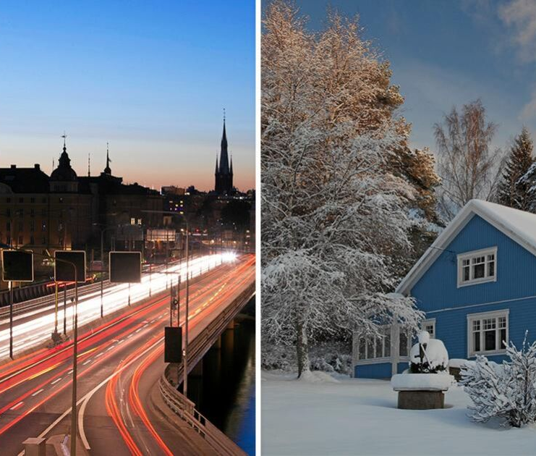
Hur mycket samtidig förändring tål en organisation
En stor organisation ”tål mer” än en mindre
Fler tillgängliga resurser
Ofta mer ordning och reda (för att man är tvungen)
Utvecklingsinriktade organisationer ”tål mer”
Mer spetskompetenser (i antal och områden)
Större vana vid utveckling
Fler införda gemensamma infrastrukturdelar underlättar
Identitetshantering, säker e-post, mina meddelanden, e-Tjänsteplattform m.m.

Slide 26
Hur uppstår förändringsbehovet
Ett avtal tar slut
Teknikskifte sker
Ny lagstiftning blir gällande
Nationell/Regional tjänst blir tillgänglig
Intern ”smärta”
…
och då…
Notes:
Ex på nationella tjänster: NDP & SDK

Slide 27
… startas ett projekt
Ledning
IT
Verksamhet

Slide 28
Före paus pratade vi om
Vilka beskrivningar är det man behöver för nuläget och nyläget?

Slide 29
Beskrivningar som stödjer förändring
Nulägesbeskrivning
Förmågekarta
Processbeskrivning
Begreppsmodell
Informationsmodell
System/teknikbeskrivning
Nylägesbeskrivning
Förmågekarta
Processbeskrivning
Begreppsmodell
Informationsmodell
System/teknikbeskrivning
Vägval
Prioritering
Resurssättning
…
Varför?
Analysav gap

Slide 30
Beskrivningar som stödjer förändring
Nulägesbeskrivning
Förmågekarta
Processbeskrivning
Begreppsmodell
Informationsmodell
System/teknikbeskrivning
Nylägesbeskrivning
Förmågekarta
Processbeskrivning
Begreppsmodell
Informationsmodell
System/teknikbeskrivning
Vägval
Prioritering
Resurssättning
…
Varför?
Relation
Relation
Relation
Analysav gap
Relation
Relation
Relation
Relation
Relation

Slide 31
Hjälp att få avseende beskrivningar
Arkitekturgemenskapen:
Förmågekarta Hälsa, vård och omsorg
Förmågekarta Utbildning
Statliga myndigheter:
Socialstyrelsen (process, begrepp, info)
…
Kommuner som delar med sig:
Vallentuna
Västerås
…
Leverantörer och branchorg:
MedTech
EdTech
…

Slide 32
Exempel
Skatteverket gav för några år sedan en presentation där de visade hur de då beskrev en förmåga i text.

Slide 33
Koppling till strategisk planering

Slide 34
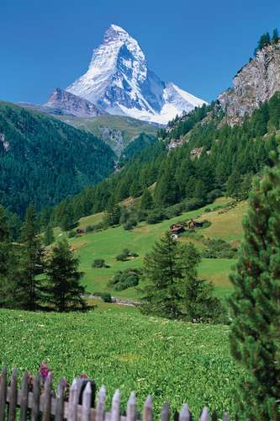
Nå den strategiska beslutsnivån
Påvisa hur förändringen realiserar strategin eller ett beslut
Förse din chef med material för presentation på ”strateginivån”
Ev så ombeds du göra presentationen
Ta fram underlag till beslut som beskriver påverkan och nytta ur flera perspektiv
Säkerställ att uppföljning görs löpande

Slide 35
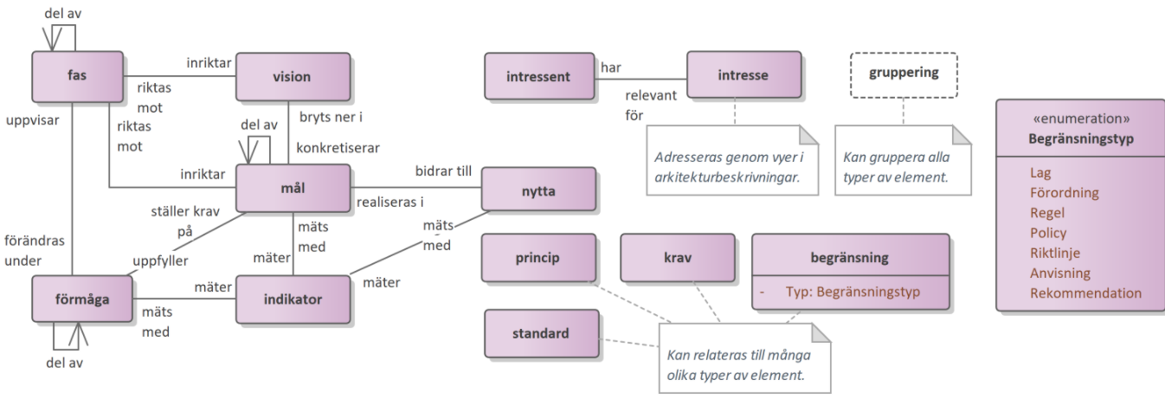
Begrepp inom strategi

Slide 36
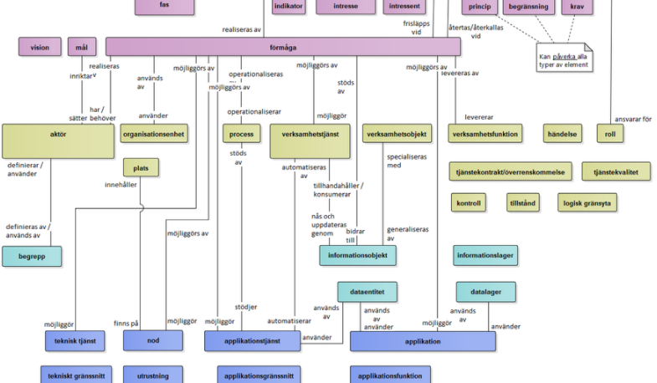

Slide 37
Ledning blir nöjd för att…
De får bra beslutsunderlag
Koll på nuläget
Känner till eventuella alternativa spår
Känner till förväntat resultat
Koll på resursåtgång
De får löpande uppföljning
Följsamhet mot plan
Enkel redogörelse (trafikljus)
Fokus på rött och gult
De får förtroende för dig

Slide 38
Summering av dagen

Slide 39
Idag har vi …
Lite repetition och inflygning
Olika användningsområden
Så här kan man göra
Koppling till projekt och program
Koppling till strategisk planering

Slide 40
Hemuppgift
Ta reda på om din organisation tillämpar en (eller flera) namngiven metod/modell för förändringshantering?
Bedrivs all förändring inom ramen för denna metod/modell?
Ser du/ni ett värde i att komplettera metoden/modellen med bra beskrivningar och kompletterande metoder?
Skriv gärna kortfattat vad ni kommer fram till under er kommuns namn i vår Wiki.

Slide 41
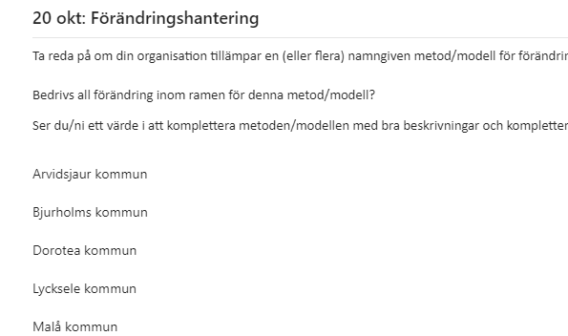
Så här ser det ut i Teams
Vi använder wiki-funktionen för text och länkar
Alla kommer att se varandras texter och filer.

Slide 42
Kommer till en inkorg nära dig!

Slide 43
Vid nästa utbildningstillfälle ska vi beröra …
… utveckling av verksamhet
… hur arkitektur stödjer
… projekt kan lyckas oftare
… vi tittar på lite exempel

Slide 44
Frågestund

